Slide 1

THIẾT KẾ VÀ CÀI ĐẶT MẠNG
Nguyễn Huỳnh Huy
BM Mạng Máy Tính và Tryền Thông
Khoa Công Nghệ Thông Tin
Trường Đại học Nha Trang
Email:huynh@ntu.edu.vn

Slide 2

CHAPTER IV LAN DESIGN

Slide 3
CHƯƠNG IV : LAN Design (tt)
Chủ đề - LAN Media

Slide 4
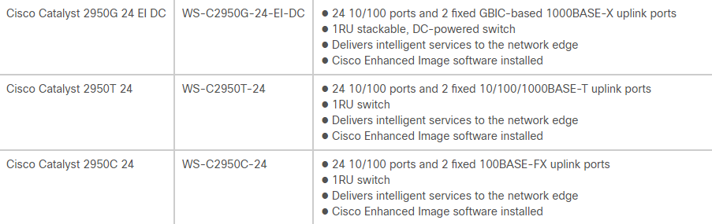
CHƯƠNG IV : LAN Design
I. LAN Media
Ethernet
Fast Ethernet
Gigabit Ethernet

Slide 5
CHƯƠNG IV : LAN Design
I. LAN Media
Ethernet (10Mbps)
Được sử dụng nhiều vào giai đoạn 1980-1990
Được định nghĩa bởi một số tổ chức, công ty công nghệ như Intel, Xerox, Digital và sau đó được IEEE định nghĩa theo chuẩn 802.3.
Thiết kế mạng Ethernet cần chú ý thời gian Roud-trip delay 51,2 ms (5,12 với Fast Ethernet)

Slide 6
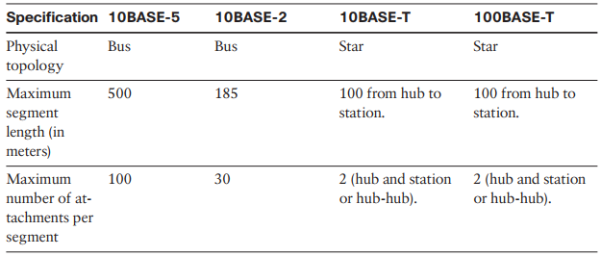
CHƯƠNG IV : LAN Design
I. LAN Media
Ethernet (10Mbps)

Slide 7
CHƯƠNG IV : LAN Design
I. LAN Media
Fast Ethernet (100Base-T)
Được giới thiệu IEEE 802.3u-1995
Cung cấp khả năng tốc độ lên đến 100Mbps trên hâu hết cái loại cáp đồng, quang
Kết nối vẫn sử dụng thông qua các thiết bị Hub, Repeater, Bridge, Switch
Thiết kế mạng Ethernet cần chú ý thời gian Roud-trip delay 5,12 ms

Slide 8
CHƯƠNG IV : LAN Design
I. LAN Media
Fast Ethernet (100Base-T)
Có thể phân ra làm ba chuẩn chuyên dụng
100Base-TX
100Base-T4
100Base-FX
Nhiều chuân khác trong bộ 802.3

Slide 9
CHƯƠNG IV : LAN Design
I. LAN Media
Fast Ethernet (100Base-T)
Có thể phân ra làm ba chuẩn chuyên dụng
100Base-TX:
Chỉ cần sử dụng 2/4 cặp cáp
Được phát triển để vận hành trên cat5 trở đi
Sử dụng cổng RJ45 để kết nối với các thiết bị cuối
Sử dung 4B/5B Coding

Slide 10
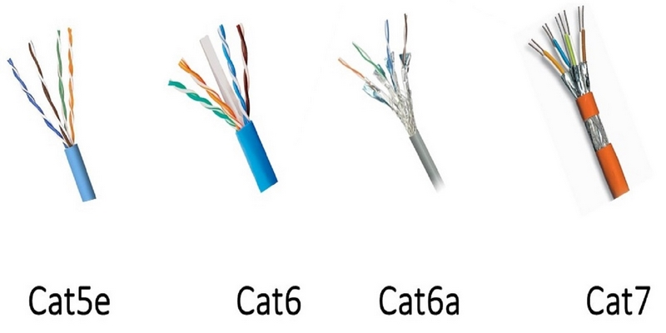
CHƯƠNG IV : LAN Design
I. LAN Media
Fast Ethernet (100Base-T)
Có thể phân ra làm ba chuẩn chuyên dụng
100Base-TX:

Slide 11
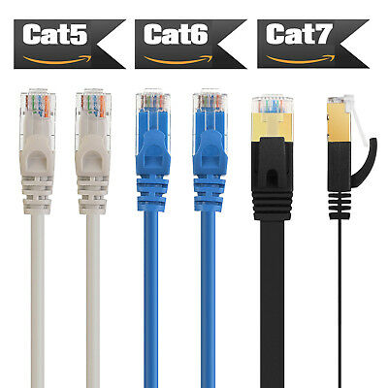
CHƯƠNG IV : LAN Design
I. LAN Media
Fast Ethernet (100Base-T)
Có thể phân ra làm ba chuẩn chuyên dụng
100Base-TX:

Slide 12
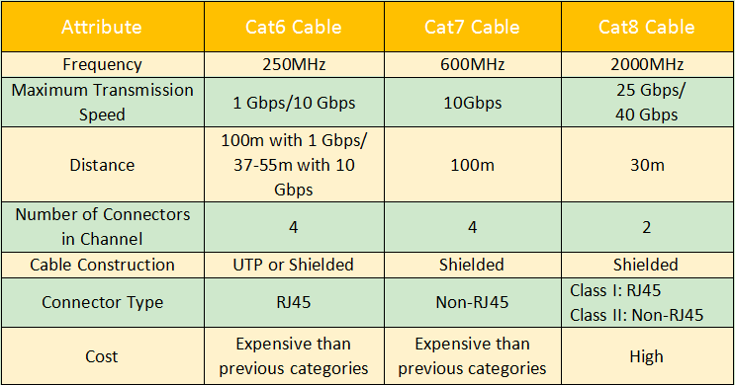
CHƯƠNG IV : LAN Design
I. LAN Media
Fast Ethernet (100Base-T)
Có thể phân ra làm ba chuẩn chuyên dụng
100Base-TX:

Slide 13
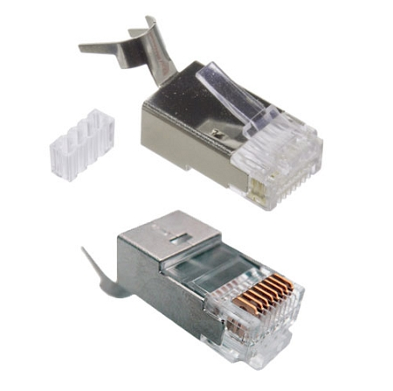
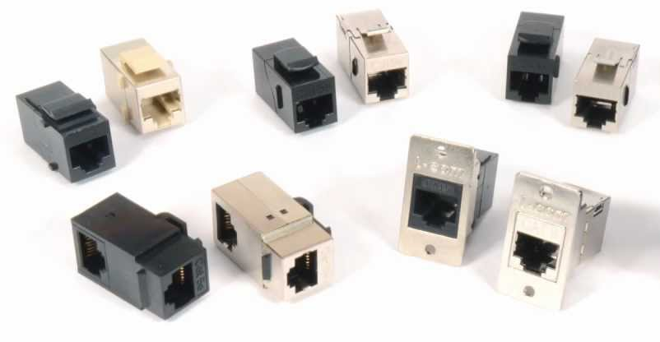
CHƯƠNG IV : LAN Design
I. LAN Media
Fast Ethernet (100Base-T)
Có thể phân ra làm ba chuẩn chuyên dụng
100Base-TX:

Slide 14
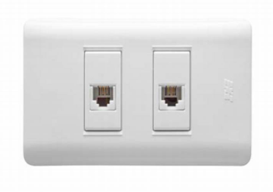
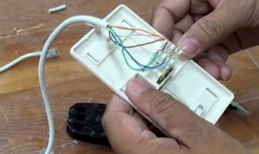
CHƯƠNG IV : LAN Design
I. LAN Media
Fast Ethernet (100Base-T)
Có thể phân ra làm ba chuẩn chuyên dụng
100Base-TX:

Slide 15
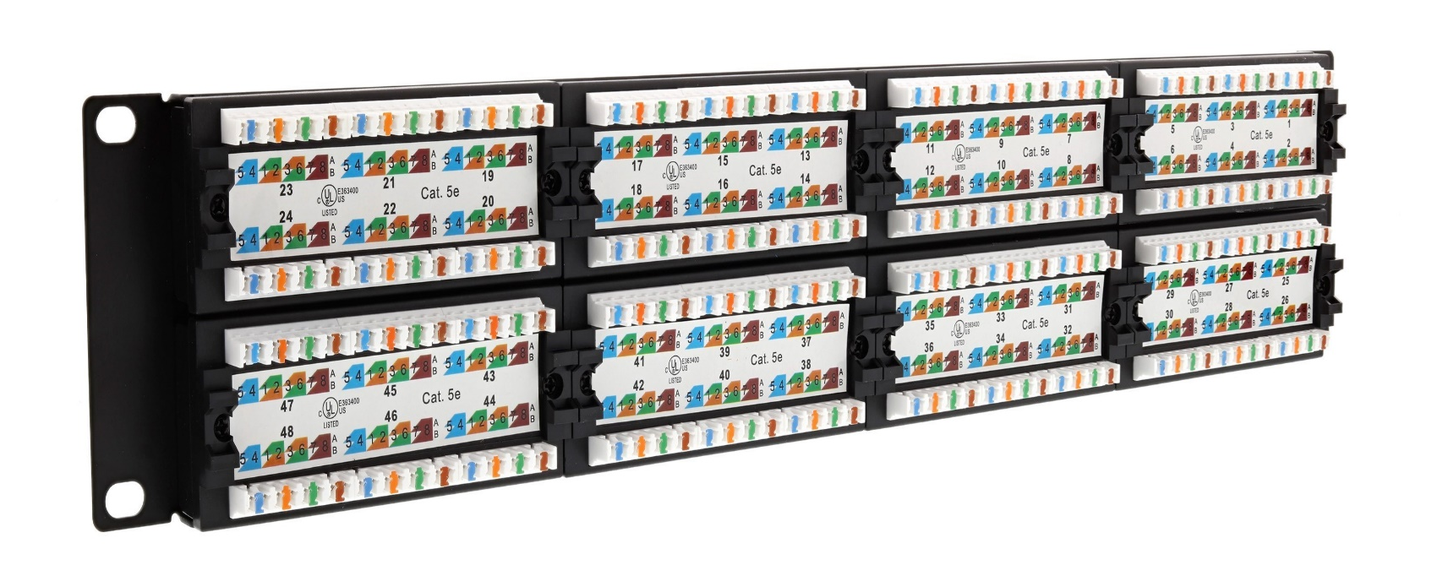
CHƯƠNG IV : LAN Design
I. LAN Media
Fast Ethernet (100Base-T)
Có thể phân ra làm ba chuẩn chuyên dụng
100Base-TX:

Slide 16
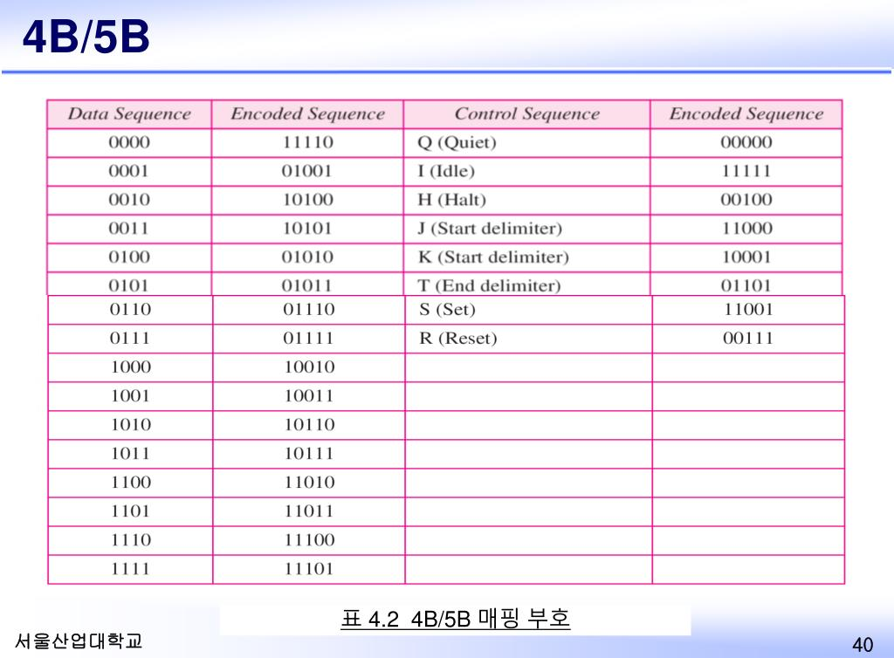
CHƯƠNG IV : LAN Design
I. LAN Media
Fast Ethernet (100Base-T)

Slide 17
CHƯƠNG IV : LAN Design
I. LAN Media
Fast Ethernet (100Base-T)
Có thể phân ra làm ba chuẩn chuyên dụng
100Base-T4:
Sử dụng ¾ cặp cho việc truyền dữ liệu. Cặp còn lại cho việc phát hiện xung đột
Được phát triển chính cho cat3 và cat4 cat 5
Sử dụng cùng cặp cả việc truyền và nhận nên không hỗ trợ full-duplex
Sử dụng 8B6T coding

Slide 18
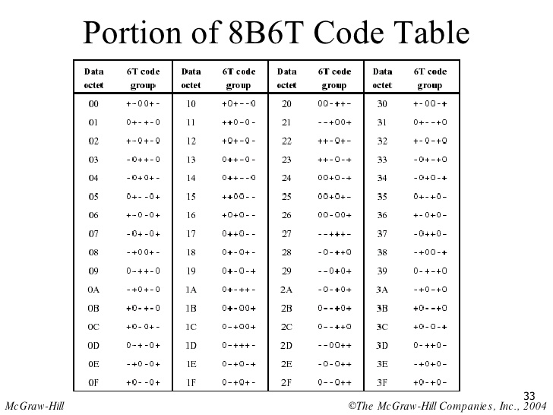
CHƯƠNG IV : LAN Design
I. LAN Media

Slide 19
CHƯƠNG IV : LAN Design
I. LAN Media
Fast Ethernet (100Base-T)
Có thể phân ra làm ba chuẩn chuyên dụng
100Base-FX:
Chuẩn này đặc biệt dành cho cáp quang
Hoạt động được trên cả hai mod single và multi mode
Truyền dẫn được với khoảng cách lớn
Sử dụng media interface connector (MIC), ST, SC
Sử dụng 4B5B coding

Slide 20
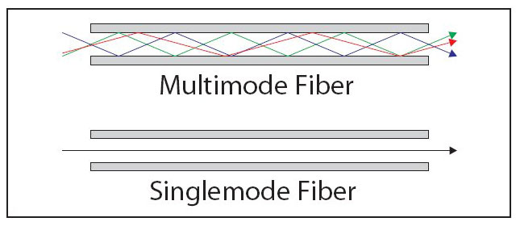
CHƯƠNG IV : LAN Design
I. LAN Media
Fast Ethernet (100Base-T)
Có thể phân ra làm ba chuẩn chuyên dụng
100Base-FX:

Slide 21
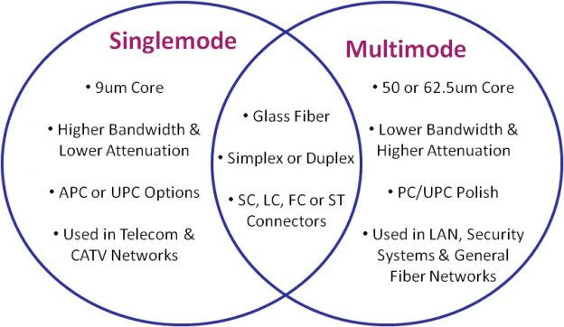
CHƯƠNG IV : LAN Design
I. LAN Media
Fast Ethernet (100Base-T)
Có thể phân ra làm ba chuẩn chuyên dụng
100Base-FX:

Slide 22
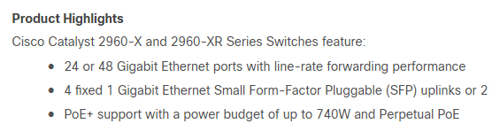
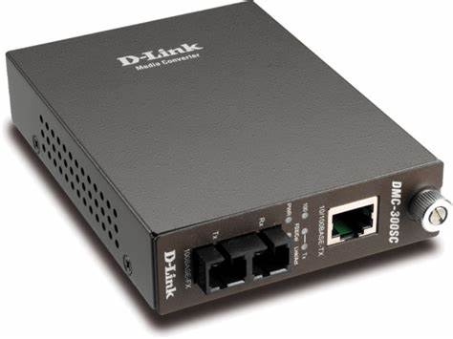
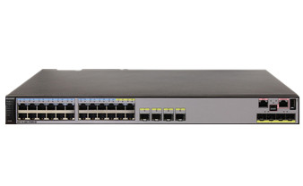
CHƯƠNG IV : LAN Design
I. LAN Media
Fast Ethernet (100Base-T)
Có thể phân ra làm ba chuẩn chuyên dụng
100Base-FX:

Slide 23
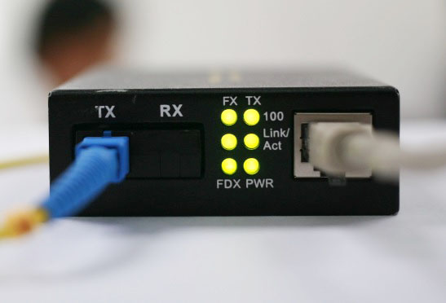
CHƯƠNG IV : LAN Design
I. LAN Media
Fast Ethernet (100Base-T)
Có thể phân ra làm ba chuẩn chuyên dụng
100Base-FX:

Slide 24
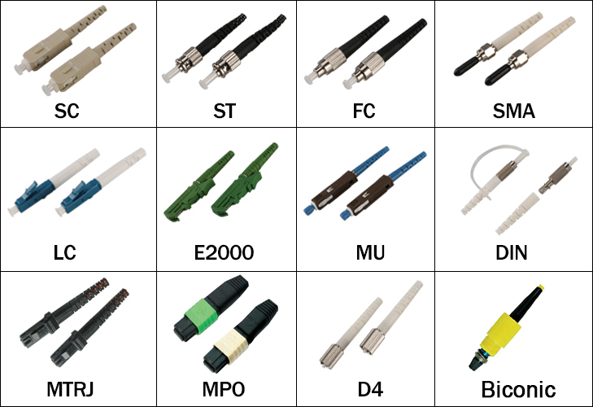
CHƯƠNG IV : LAN Design
I. LAN Media
Fast Ethernet (100-Mbps) (100Base-T)
Có thể phân ra làm ba chuẩn chuyên dụng
100Base-FX: Fiber connector types

Slide 25
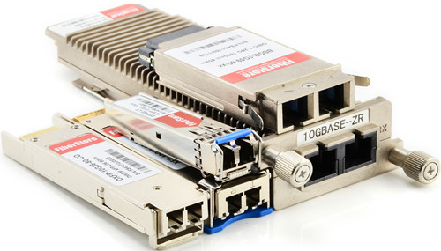
CHƯƠNG IV : LAN Design
I. LAN Media
Fast Ethernet (100-Mbps) (100Base-T)
Có thể phân ra làm ba chuẩn chuyên dụng
100Base-FX:
Gbic and SFP

Slide 26
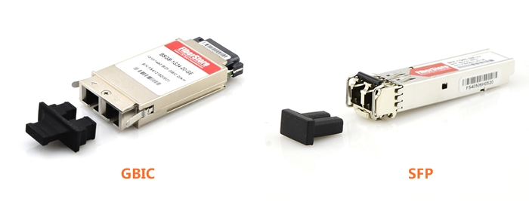
CHƯƠNG IV : LAN Design
I. LAN Media
Fast Ethernet (100-Mbps) (100Base-T)
Có thể phân ra làm ba chuẩn chuyên dụng
100Base-FX:
Gbic and SFP

Slide 27
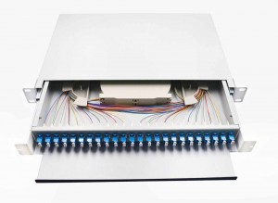
CHƯƠNG IV : LAN Design
I. LAN Media
Fast Ethernet (100-Mbps) (100Base-T)
Có thể phân ra làm ba chuẩn chuyên dụng
100Base-FX:

Slide 28



CHƯƠNG IV : LAN Design
I. LAN Media
Fast Ethernet (100-Mbps) (100Base-T)
Có thể phân ra làm ba chuẩn chuyên dụng
100Base-FX:

Slide 29
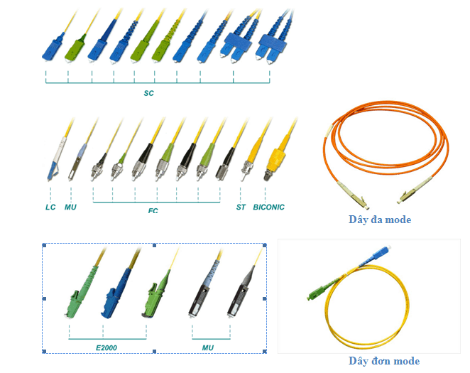
CHƯƠNG IV : LAN Design
I. LAN Media
Fast Ethernet (100-Mbps) (100Base-T)
Có thể phân ra làm ba chuẩn chuyên dụng
100Base-FX:

Slide 30
CHƯƠNG IV : LAN Design
I. LAN Media
Gigabit Ethernet (1000 Mbps)
Được định nghĩa bởi 802.3z-1998 và 802.3ab-1999
Phát triển trên cap quang và cáp đồng trục
Hỗ trợ full duplex
Sử dụng 8B/10 encoding

Slide 31
CHƯƠNG IV : LAN Design
I. LAN Media
Gigabit Ethernet (1000 Mbps)
Một số chuẩn Gigabit chú ý (1000Base-X):
1000Base-LX
1000Base-SX
1000Base-CX
1000Base-T

Slide 32
CHƯƠNG IV : LAN Design
I. LAN Media
Gigabit Ethernet (1000 Mbps)
Một số chuẩn Gigabit chú ý:
1000Base-LX:
Hoạt động trên cả 2 chế độ multi và single mode của fiber.
Multimode:
+ core 62,5 micrometer: 440m
+ core 50 micrometer: 550m
Singel (core 9 micrometer: 5km)
Sử dụng 8B10B encoding

Slide 33
CHƯƠNG IV : LAN Design
I. LAN Media
Gigabit Ethernet (1000 Mbps)
Một số chuẩn Gigabit chú ý:
1000Base-SX:
Hoạt động trên multimod
Multimode:
+ core 62,5 micrometer: 260m
+ core 50 micrometer: 550m
Sử dụng 8B10B encoding

Slide 34
CHƯƠNG IV : LAN Design
I. LAN Media
Gigabit Ethernet (1000 Mbps)
Một số chuẩn Gigabit chú ý:
1000Base-CX:
Hoạt động trên cáp đồng khoảng cách ngắn (25m)
Được sử dụng cho các kết nối đến server và trung tâm dữ liệu
Sử dụng 8B10B encoding

Slide 35
CHƯƠNG IV : LAN Design
I. LAN Media
Gigabit Ethernet (1000 Mbps)
Một số chuẩn Gigabit chú ý:
1000Base-T:
Được phát triển hoạt động trên cáp xoắn (cat5,6..)
Tối đa 100m
Sử dụng 4 cặp dây

Slide 36
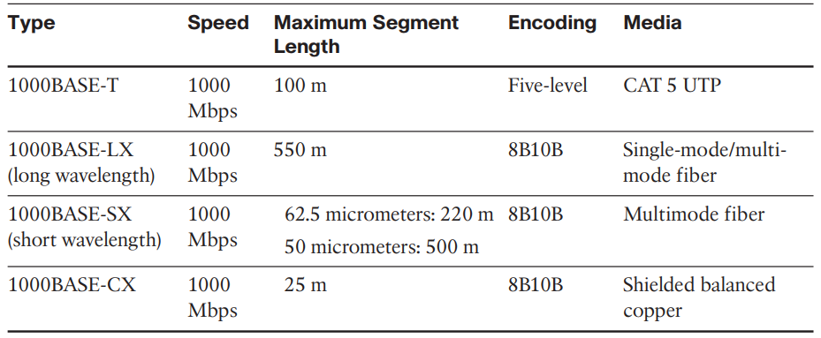
CHƯƠNG IV : LAN Design
I. LAN Media

Slide 37
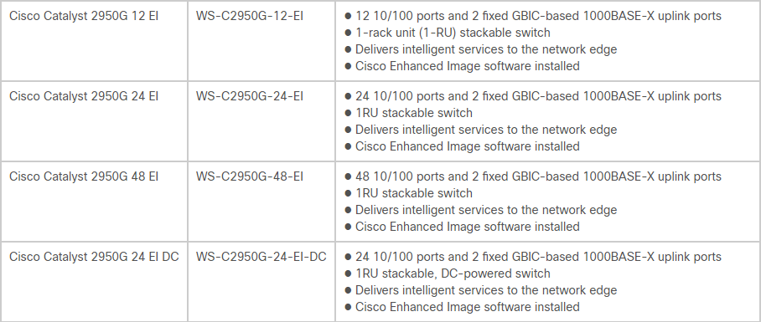
CHƯƠNG IV : LAN Design
I. LAN Media

Slide 38
CHƯƠNG IV : LAN Design
I. LAN Media
10 Gigabit Ethernet (10GBE)
Được định nghĩa bởi 802.3ae (2002)
Các chuẩn 10G chỉ hoạt động ở chế độ full-duplex (Hub-Repeater không thể sử dụng)
được xây dựng để hoạt động trên cả dẫn quan lẫn đồng
Thường được sử dụng cho các MAN, WAN, Data centre, Liên kết cần tốc độ dữ liệu lớn…

Slide 39
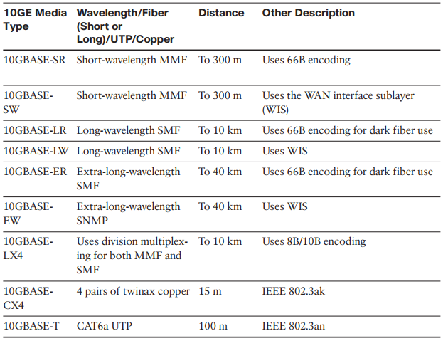
CHƯƠNG IV : LAN Design
I. LAN Media
10 Gigabit Ethernet (10GbE)
10GE media types được chia ra làm nhiều loại

Slide 40
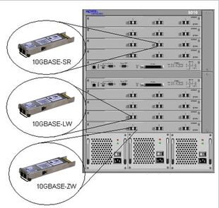
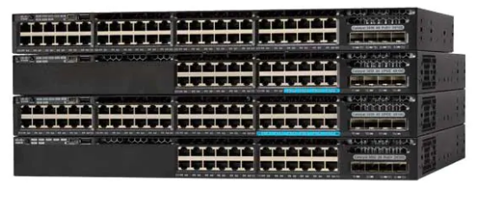
CHƯƠNG IV : LAN Design
I. LAN Media
10 Gigabit Ethernet (10GbE)

Slide 41
CHƯƠNG IV : LAN Design
I. LAN Media
40 Gigabit Ethernet (40GbE) và 100 Gigabit Ethernet (100GbE) được phát trên chuẩn IEEE802.3ba (2010), 802.3bg (2011), 802.3bj (2014), 802.3bm (2015), và 802.3cd (2018)
Hỗ trợ nhiều loại hình cáp quang
Khoảng cách lên đến 80km
More

Slide 42
Nguyễn Huỳnh Huy
Bộ môn Mạng Máy Tính và Tryền Thông
Khoa Công Nghệ Thông Tin
Trường Đại học Nha Trang
Email:huynh@ntu.edu.vn

